Slide 1
提升招聘力之浅析
卢继
2017.04

Slide 2
招聘的困惑和问题
招聘是个苦活累活，很多人顶着压力，没日没夜的找人面试，还要应对离职的...
用人部门不满意，招聘渠道和资源不足，无人可招...
招聘周期长，成本高，招聘效果不佳，陷入困局，各种不待见...
好不容易找到个合适的通过面试了，各种让你崩溃的事情又会发生...
HR们心里苦，但工作还得继续，人还得继续招！
Notes:
开场，大家互动，抛出问题和困惑。。寻找共鸣和需求。

Slide 3
我们想要的
如何从招聘工作中解脱出来，
提升招聘力！

Slide 4
分享提纲
需求管理和招聘定位
招聘渠道资源运用
招聘流程及结果的掌控
系统解决人才需求问题

Slide 5
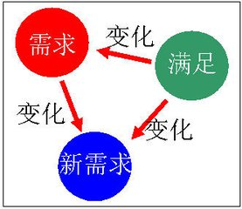
需求管理和招聘定位
问题？
有些岗位招聘困难，会耗费大量的时间和精力；
业务天天要人，总说人不够；
人才永远需要、越多越好！
金三银四，HR累成... ...

Slide 6
需求管理和招聘定位
需求管理-要不要招？
探求用人部门真正、全面的需求信息，避免因盲目的、不合理的需求而造成招聘负荷过大及公司资源的浪费。
如何沟通收集和过滤及执行，有效保证公司的用人需求呢？

Slide 7
需求管理和招聘定位
案例：
部门经理：“小张儿，我们1月要进5个员工。马上年底大促了！”
招聘经理：“我手里有40个职位要招聘。如果您需要提升部门职位的优先级，那么需要您部门在以下三方面多加配合……”
部门经理：“我再想想。现在的人加加班，应该也能顶过去……”

Slide 8
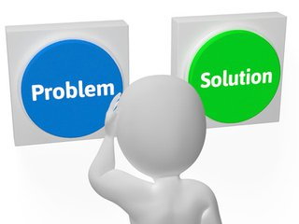
需求管理和招聘定位
奥卡姆剃刀原理
—平衡有限资源满足真正的需求
—不要让伪需求增加招聘负担
由14世纪哲学家奥卡姆提出的，大意是“切勿浪费较多资源去做用较少的资源同样可以做好的事情。” 即“如无必要，勿增实体。”

Slide 9
需求管理和招聘定位
案例：
如果老板要你1月份招200人进公司，那么应该进行如下思考：“如果公司能给招聘组再配15个人、提供足够的渠道费用，那么这个目标可以完成”。然后把想法跟老板沟通形成可行的方案，而不是说“太难了做不了！”后者多半会换来老板“要你是干什么？”的嘲讽，于解决问题并无帮助。
具体和老板讨论方案及需求时，老板说“这样周期和成本太高了， 再好好考虑下吧。或者可以分阶段逐步去招人。”

Slide 10
需求管理和招聘定位
执行意图
执行意图的思维方式是“目标—分析—方案—执行”
执行意图强调实现目标的时间、周期和具体方式及成本等因素，而不是简单的行与不行，要有分析和方案。

Slide 11
需求管理和招聘定位
问题？
岗位招聘的真正目的？
岗位定位及职责目标清楚吗？
用人部门到底想找个什么样的任职人选？
有JD够不够？

Slide 12
需求管理和招聘定位
招聘定位-为啥招？招啥样的？
帮你透过JD，找到招聘的方向，以便更精准更快的找到合适的人

Slide 13
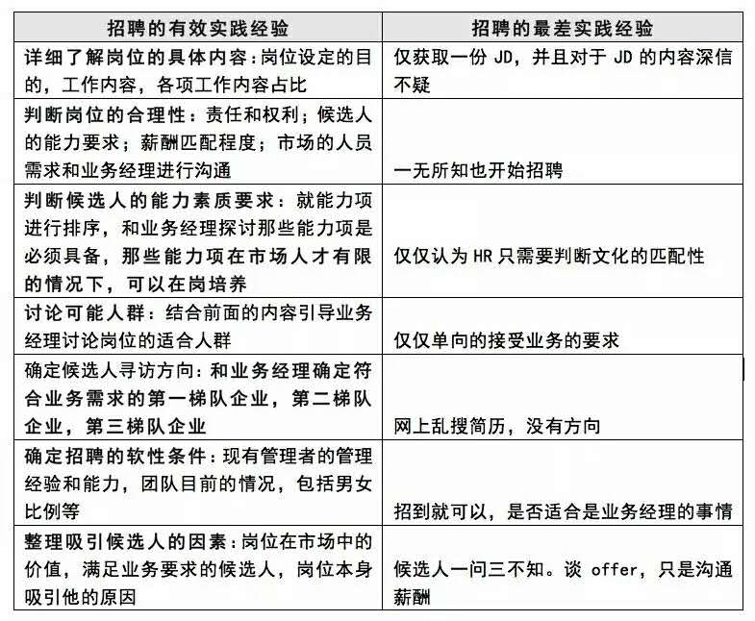
需求管理和招聘定位
有效的沟通梳理一与业务经理
Notes:
就如同我们常听到的一句广告：“我们不生产水，我们只是大自然的搬运工”。人力资源同样，我们不可能去生产出企业理想的各种各样的人，我们只是能找到适合的人。就如：人生一辈子去寻找那么一个人，最后也很少遇到你的“盖世英雄”，招聘那么多的岗位更加不可能都是业务经理“理想的候选人”。

Slide 14
分享提纲
需求管理和招聘定位
招聘渠道资源运用
招聘流程及结果的掌控
系统解决人才需求问题
Notes:
这里没有战略，不会向大家普及各种招聘面试方法，而是通过对执行力与各方利益的思考，三个关键动作希望能帮助大家“快、准、稳”的为企业找到适合的人才，提高招聘力。

Slide 15
招聘渠道资源运用
渠道？
网站 招聘会 猎头 RPO 微信 内推...
现实问题：
因招聘量、层次、成本等，不可能同时用到多种、多个招聘渠道？
怎么选择和搭配，怎么使用，大家是不是想好了呢？
实际的招聘结果如何？这些渠道真正发挥作用了吗？

Slide 16
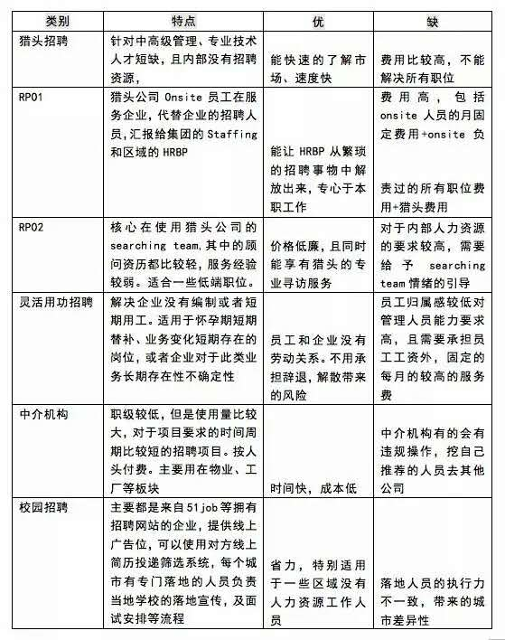
招聘渠道资源运用
渠道分析

Slide 17
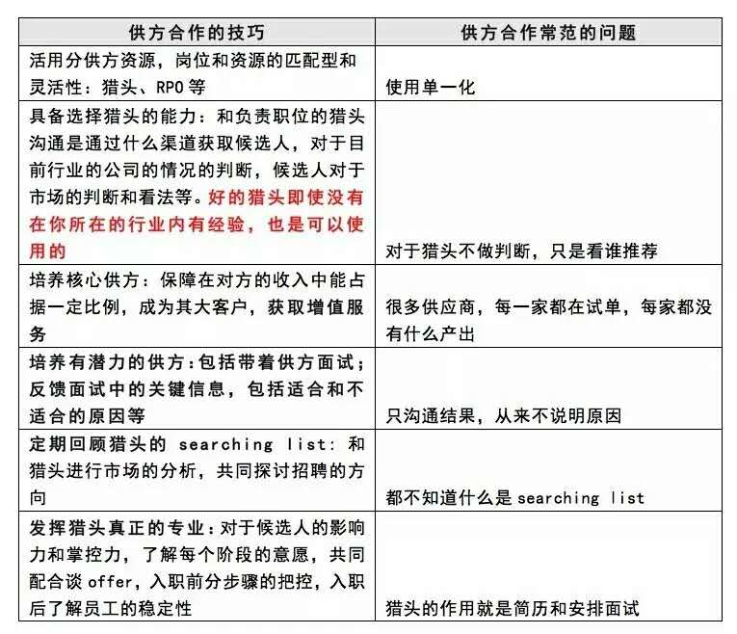
招聘渠道资源运用
如何实现效用最大化-以猎头为例

Slide 18
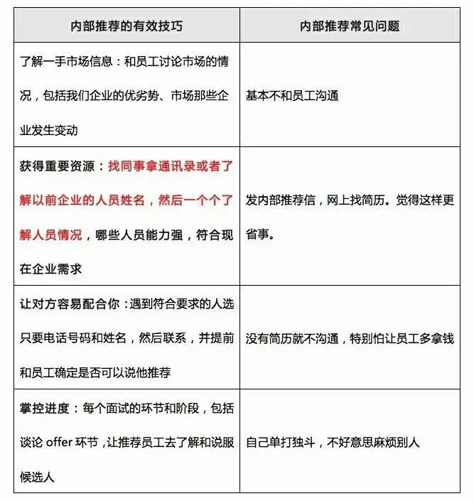
招聘渠道资源运用
用好内部推荐-很重要的资源

Slide 19
分享提纲
需求管理和招聘定位
招聘渠道资源运用
招聘流程及结果的掌控
系统解决人才需求问题
Notes:
这里没有战略，不会向大家普及各种招聘面试方法，而是通过对执行力与各方利益的思考，三个关键动作希望能帮助大家“快、准、稳”的为企业找到适合的人才，提高招聘力。

Slide 20
招聘流程及结果的掌控
问题？
定位、渠道都有了，然后呢？
前面只是基础，确认需求和搭建平台渠道，关键还在于实施招聘的过程。
我们经常遇到，好不容易找到合适的人了，业务部门也认同，但面试的过程是一波三折，经过千辛万苦面试通过了，但人家不来了......

Slide 21
招聘流程及结果的掌控
问题解决---找对人
简历的筛选；
人才的初步甄别；
候选人岗位匹配度的判断和预估；
求职意向和信息的获取调查；
公司品牌及文化的共鸣；
建立第一次接触的良好印象。
人找对了，很好的开始。人若找错了会带来难以估量的损失。

Slide 22
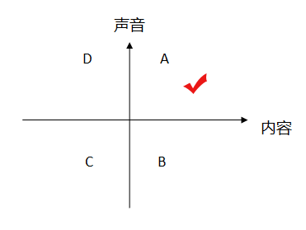
招聘流程及结果的掌控
问题解决---找对人
电话面试初步判断求职者的状态和意向度：
声音影响内容的吸引程度，内容的价值决定电话的沟通效果

Slide 23
招聘流程及结果的掌控
问题解决---对招聘流程的掌控
面试始于HR，也可以毁于HR

Slide 24
招聘流程及结果的掌控
面试官：“你先自我介绍一下。”
求职者：“您好，我叫魏渐，毕业三年一直在做文案相关的工作，blala……”
面试官：“你学什么专业的？”
求职者：“英语。”
面试官：“跟你说一下，我学新闻的。”（学新闻的很了不起啊？）
求职者：“哦，那您应该很专业。”
面试官：“你一个学英语的做得了文案策划吗？”
求职者：“额……我不认为做不了，而且，我觉得非科班出身的人或许能带来一些不一样的想法。
面试官：“嗯，我也是几分钟前刚拿到你的简历，我先看一下啊。”
“@##￥%……&”

Slide 25
招聘流程及结果的掌控
HR应该给面试者提供一个好的应聘体验：
面试流程便捷、清晰、准确、及时反馈；
第一次接触的重要性；
对应聘者的尊重和关注；
面试过程中的安排和控制；
面试者的专业和风貌；
等等......

Slide 26
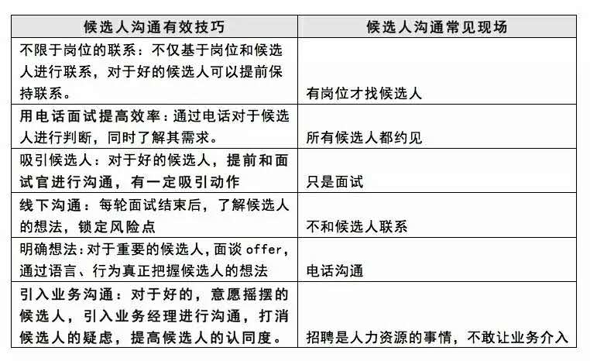
招聘流程及结果的掌控
面试过程中---对候选人的掌控

Slide 27
招聘流程及结果的掌控
问题解决---对招聘流程的掌控
招聘指导手册、招聘流程及分工等
将招聘相关的流程和环节进行罗列，细化每个过程的分工职责，包括HR、业务部门、相关领导需要做的和关注的点，明确评估审查标准及审批权限。
提升公司整体招聘质量，节省时间和精力。

Slide 28
招聘流程及结果的掌控
到底发生了什么？崩溃！
候选人拒绝Offer的原因：
流程时间太长
面试感受很差
不满意薪酬
只是试试行情
遇到更好选择
......
候选人接完Offer，并不是招聘的完结

Slide 29
招聘流程及结果的掌控
候选人追寻的是什么？
雇主综合价值
公司发展及企业文化：是否拥有立足未来持续发展的产品或服务？企业文化的特性与喜好？
贡献度：职位是否能对企业产生重大的影响或价值？
岗位：工作是否有趣，是否符合经验和能力？是否能够在此岗位中获得佳绩？
职业发展：组织是否能提供职业成长的机会？是否具备职业晋升渠道？
领导和员工：与我共事的人是否聪明睿智，是否易于相处、开放热情等？
办公环境及地点：办公环境是否轻松快乐，让人精力充沛？地点的便利性？
薪酬福利：总体的薪酬福利如何，是否包含医疗保健及其他额外福利？

Slide 30
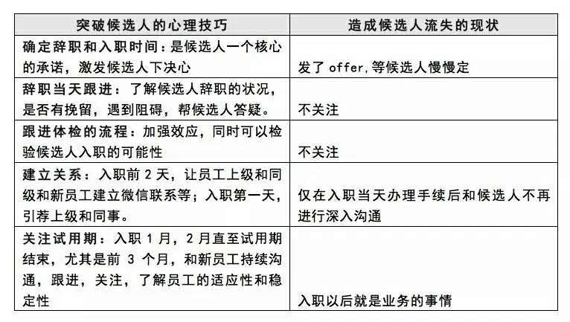
招聘流程及结果的掌控
录用跟进---对候选人的掌控

Slide 31
分享提纲
需求管理和招聘定位
招聘渠道资源运用
招聘流程及结果的掌控
系统解决人才需求问题
Notes:
这里没有战略，不会向大家普及各种招聘面试方法，而是通过对执行力与各方利益的思考，三个关键动作希望能帮助大家“快、准、稳”的为企业找到适合的人才，提高招聘力。

Slide 32
系统解决人才需求问题
上述的分享主要是解决现实的招聘需求和问题，是应急之法，我们能拼加上方法得当，确实能解决眼前的招聘问题！
但“铁打的营盘，流水的兵”，找人永远都是持续的任务，是HR的“痛”。
如何更好的做好招聘工作，提高我们的招聘力，其实还有更多。我们可以把头抬起来，看看还有什么可以做的？

Slide 33
系统解决人才需求问题
系统化思考解决长远问题
制定人才策略
——与高管和业务负责人协同制定出一个满足公司业务发展和战略需要的人才策略，包括选、用、育、留等具体的政策
关键人才与后备梯队建设
——抓住关键点，满足核心人才需求，建立核心岗位列表、核心人才列表、人才梯队列表，清晰掌握人才痛点
建立有效人脉网络
——深耕业内人脉圈子，做好在职员工、离职员工与行业渠道的维护

Slide 34
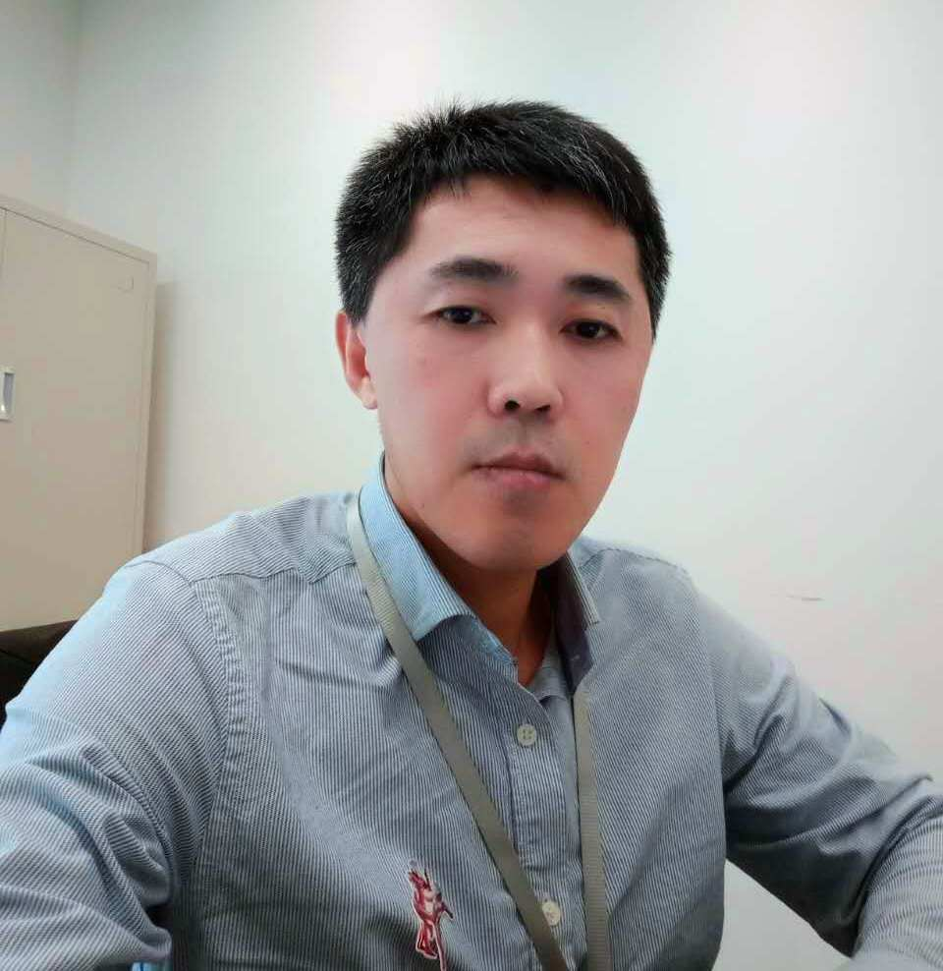
自我介绍
2000仲夏毕业，
怀着梦想和憧憬南下深圳，
16余载，历经贸易、地产、IT、医疗等行业，
一个老HR的我，始终坚信这个职业的前景和价值，
为企业的发展提供专业支撑和服务；
为组织和员工的发展提供良好的土壤和环境。
幸运的在医疗行业多年，从基层到管理，
从医疗器械、康复保健到精准医疗和基因检测，
深刻了解医疗健康行业的神圣使命，
用心学习相关业务知识，做个懂业务和接地气的HR，
积累了一定的行业人脉及适合的做事方法，
用我所能，继续摸索人力资源和业务的最佳结合点，
助力公司发展，成就员工价值！

Slide 35
THANK
YOU

